Slide 1


UBND QUẬN DƯƠNG KINH
TRƯỜNG TIỂU HỌC ANH DŨNG
MÔN MĨ THUẬT LỚP 3
CHỦ ĐÊ 9: SINH HOẠT TRONG GIA ĐÌNH ( TIẾT 2)

Slide 2
Khởi động

Slide 3


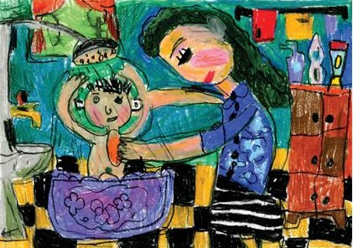
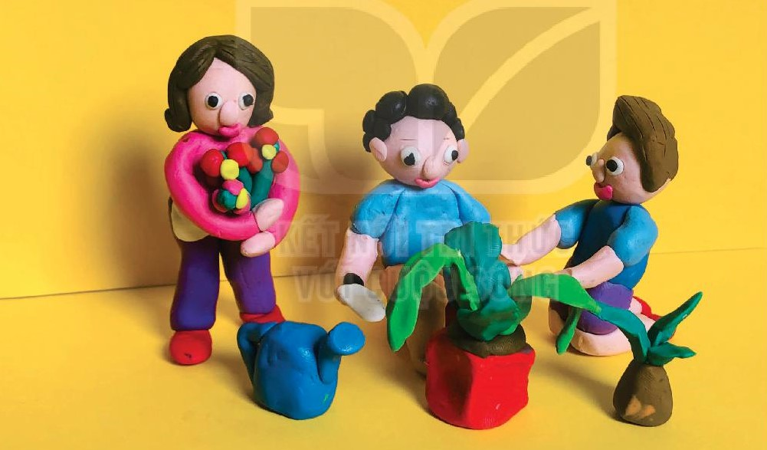
Sản phẩm mĩ thuật thể hiện hoạt động trong sinh hoạt
+ Các sản phẩm mĩ thuật trên thể hiện về những hoạt động nào trong gia đình?
+ Hình ảnh, màu sắc được sắp xếp thế nào trong sản phẩm mĩ thuật?
+ Em sẽ dùng hình ảnh gì để thể hiện sản phẩm mĩ thuật về chủ đề Sinh hoạt trong gia đình?

Slide 4

KẾT LUẬN
+ Có nhiều cách để thực hiện SPMT thể hiện về hình ảnh sinh hoạt trong gia đình.
+ Có nhiều vật liệu để thể hiện chủ đề này.
+ Việc lựa chọn hình ảnh, vật liệu, bố cục, cách thể hiện nên theo sự liên tưởng và khả năng thực hiện của mỗi cá nhân.
+ Có nhiều cách để thực hiện SPMT thể hiện về hình ảnh sinh hoạt trong gia đình.
+ Có nhiều vật liệu để thể hiện chủ đề này.
+ Việc lựa chọn hình ảnh, vật liệu, bố cục, cách thể hiện nên theo sự liên tưởng và khả năng thực hiện của mỗi cá nhân.

Slide 5


Thể hiện
<
<

Slide 6

Em hãy lên ý tưởng cho SPMT Sinh hoạt trong gia đình.
GỢI Ý
Em sẽ thể hiện sinh hoạt nào trong gia đình?
Em sẽ thể hiện sinh hoạt nào trong gia đình?
Em sẽ thể hiện sinh hoạt nào trong gia đình?
Em sẽ sử dụng vật liệu gì?
Em sẽ thể hiện sinh hoạt nào trong gia đình?
Em sẽ lựa chọn bố cục nào?

